Slide 1









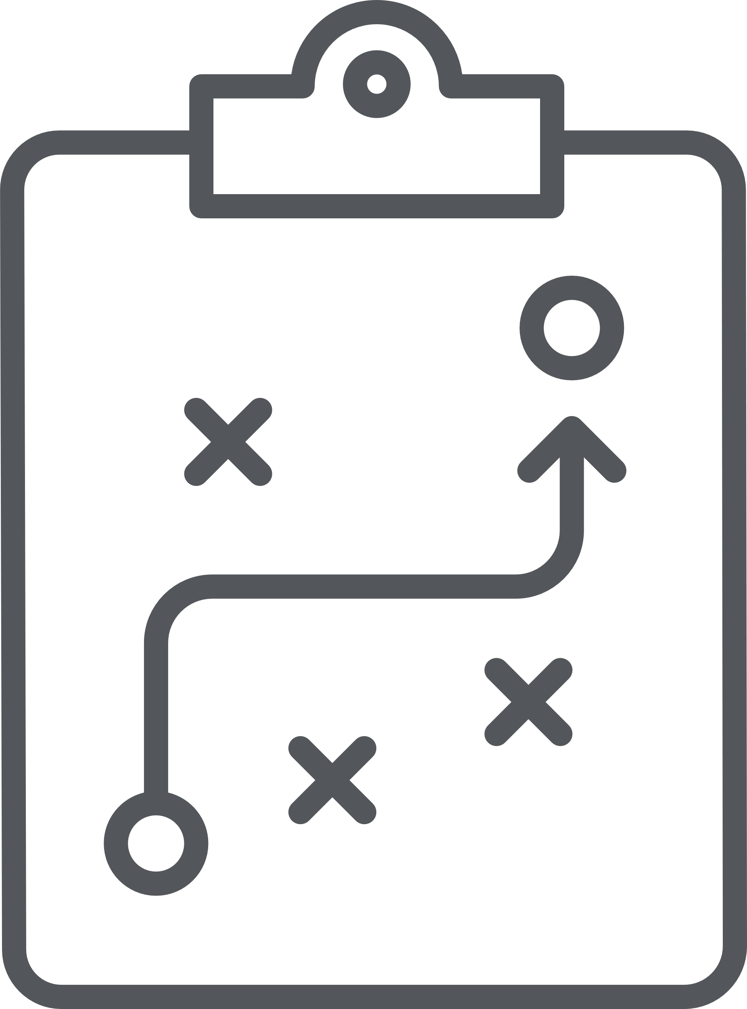


Erkennen, toezicht en handhaven in BOA: rollen, verantwoordelijkheden en relaties visualiseren
Met dit sjabloon visualiseer je de rollen en verantwoordelijkheden rond erkennen, ondersteunen, toezicht en handhaving voor BOA in je gemeente.
  Gebruik de pictogrammen om het sjabloon aan te passen aan je lokale context.
  Gebruik pijlen om de onderlinge relaties aan te duiden.
Legende
Betrokken partijen
Informeren
Rapporteren
Erkennen
Ondersteunen
Toezicht
Handhaven
Sluiten bij (acuut) gevaar
Opgroeien
Lokaal bestuur
Ambtenaar
Schepencollege
Burgemeester
Organisator
Externe toezichthouder

Slide 2

Opgroeien
VOORBEELD
Lokaal bestuur
Ambtenaar
Schepencollege
Burgemeester
Legende
Informeren
Rapporteren
Erkennen
Ondersteunen
Toezicht
Handhaven
Sluiten bij (acuut) gevaar
Organisator

